Slide 1
Evaluación Procesual Hito 4
Estudiante: Heber Mollericona Miranda
CI: 13409189

Slide 2
¿A que se refiere cuando se habla de ESTRUCTURA DE DATOS?
Cuando se habla de "estructura de datos", se refiere a la organización y manipulación de datos en un sistema informático. Es un concepto fundamental en ciencias de la computación y se utiliza para representar y almacenar datos de manera eficiente, permitiendo realizar operaciones y manipulaciones sobre ellos de forma óptima.

Slide 3
¿Que significa FIFO?
FIFO es un acrónimo que significa "First In, First Out" (primero en entrar, primero en salir). Es un principio de organización utilizado en estructuras de datos y colas, donde el primer elemento que se inserta es el primero en ser eliminado.

Slide 4
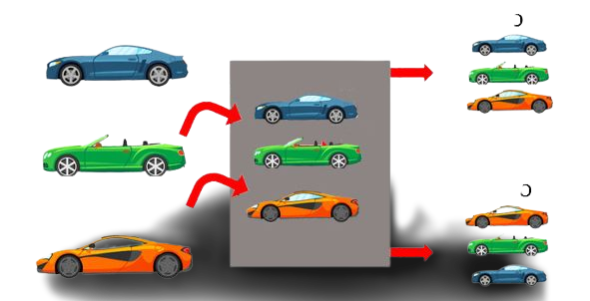
¿Muestra la diferencia entre LIFO y FIFO?
La diferencia entre LIFO (Last In, First Out) y FIFO (First In, First Out) radica en el orden en el que los elementos son eliminados de una estructura de datos.
LIFO: El último elemento que se inserta es el primero en ser eliminado. Funciona como una pila, donde los elementos se agregan y eliminan en la misma extremidad (top).
FIFO: El primer elemento que se inserta es el primero en ser eliminado. Funciona como una cola, donde los elementos se agregan al final (rear) y se eliminan del frente (front).

Slide 5
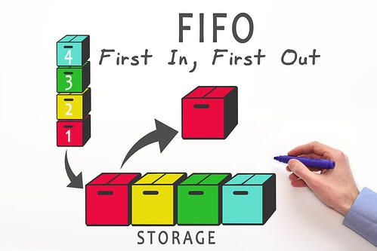
¿Qué es una COLA?
Una cola es una estructura de datos en la cual los elementos se agregan al final (rear) y se eliminan del frente (front). Sigue el principio FIFO, donde el primer elemento en entrar es el primero en salir.

Slide 6
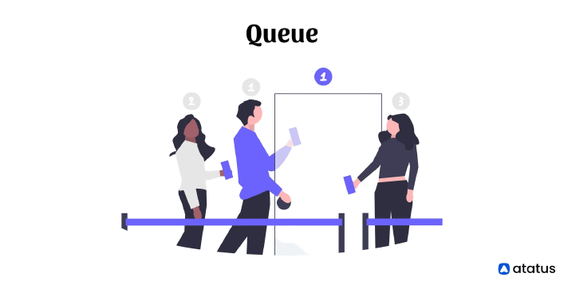
¿Qué es QUEUE en JAVA, una QUEUE será lo mismo que una COLA?
En Java, una Queue es una interfaz que define una colección ordenada de elementos que sigue el principio FIFO. Es una abstracción de una cola y proporciona métodos para agregar elementos al final (rear) y eliminar elementos del frente (front). Sí, una Queue en Java es equivalente a una cola en el contexto de estructuras de datos.

Slide 7
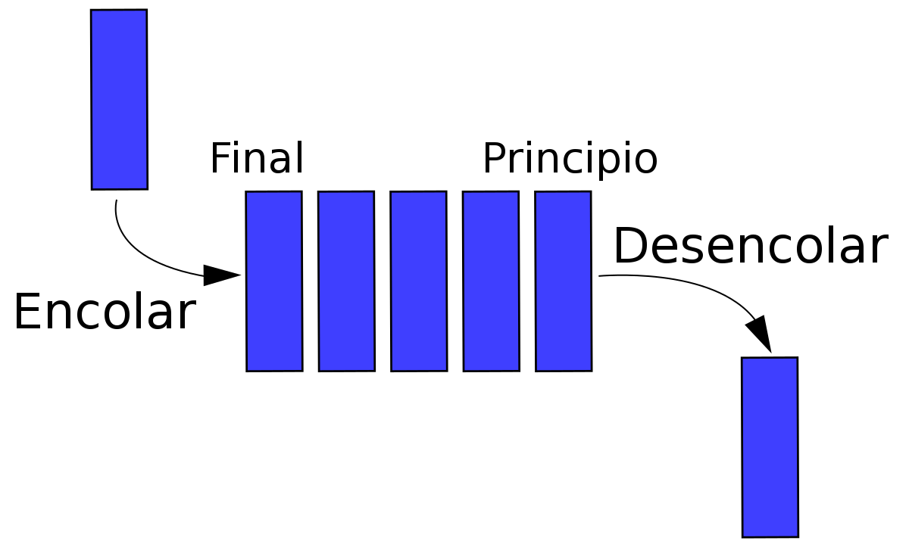
¿Qué es INI o REAR en una COLA?
En una cola, INI o REAR se refiere al extremo posterior de la cola, donde se agregan los elementos nuevos.

Slide 8
¿Qué es FIN o FRONT en una COLA?
En una cola, FIN o FRONT se refiere al extremo frontal de la cola, donde se eliminan los elementos.

Slide 9
¿A que se refiere los métodos esVacia() y esLLena() en una COLA?
Los métodos esVacia() y esLlena() se utilizan para verificar el estado de una cola.
El método esVacia() se utiliza para comprobar si la cola está vacía. Devuelve true si la cola no contiene elementos y false en caso contrario.
El método esLlena() se utiliza para comprobar si la cola está llena, lo cual puede depender de la implementación específica de la cola. Devuelve true si la cola está llena y false en caso contrario

Slide 10
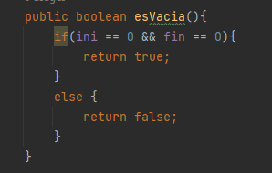
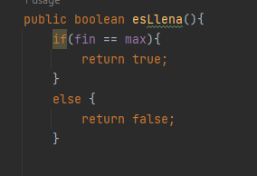

Slide 11
¿Qué son los métodos estáticos en JAVA?
Los métodos estáticos en Java son métodos que pertenecen a la clase en lugar de a una instancia específica de la clase. No requieren la creación de una instancia para ser invocados y se llaman directamente a través del nombre de la clase. No pueden acceder a variables de instancia ni llamar a métodos no estáticos directamente. Se utilizan para proporcionar utilidades o funcionalidades comunes que no dependen del estado de un objeto en particular.

Slide 12
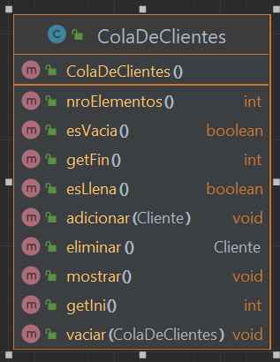
¿A través de un gráfico, muestre los métodos mínimos que debería de tener una COLA?

Slide 13
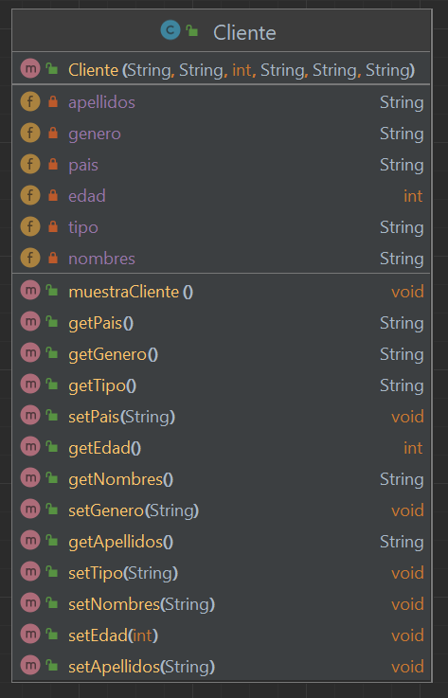
Crear las clases necesarias para la PILA DE CLIENTES.

Slide 14
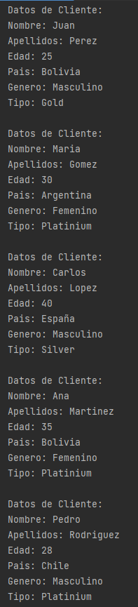
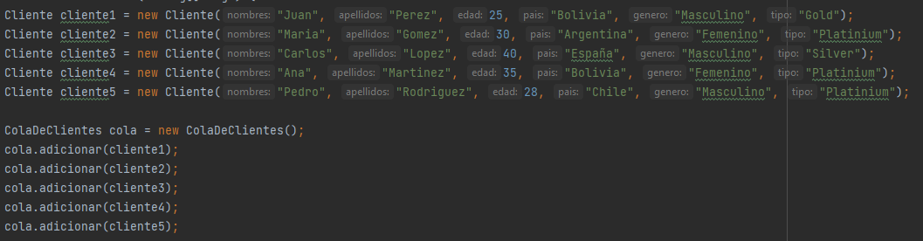
Crear una cola con 5 clientes

Slide 15
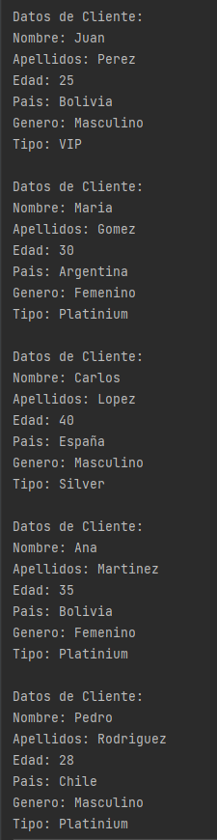
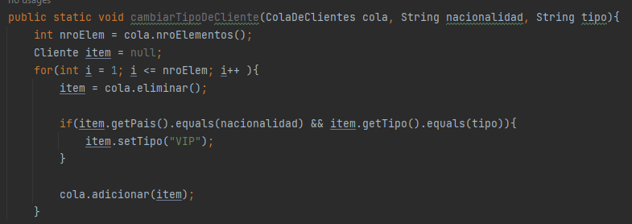
A todos los clientes que sean de nacionalidad boliviana y además el tipo de cliente GOLD, convertir a estos clientes en VIP

Slide 16
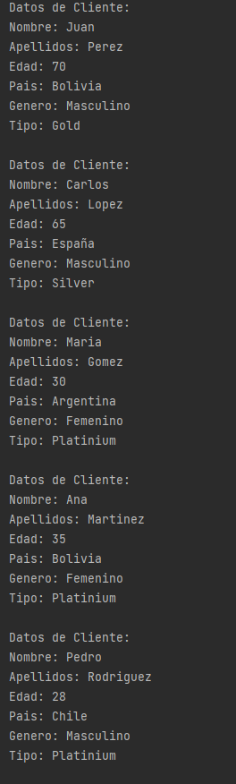
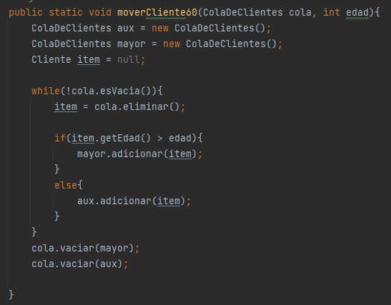
Mover al inicio todos los clientes mayores a 60 años

Slide 17
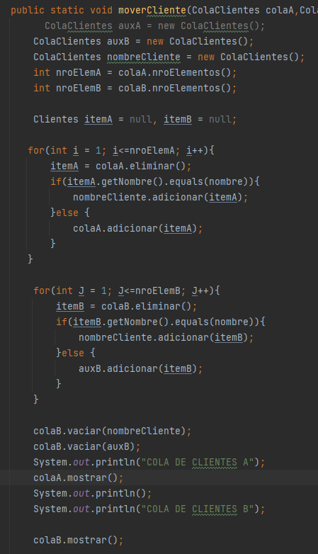
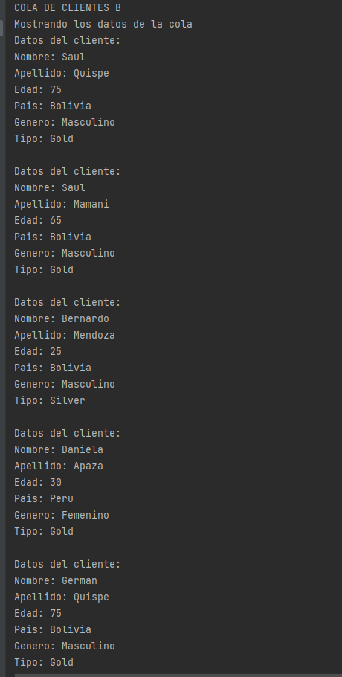
Moviendo clientes entre 2 colas

